Slide 1

展望一个可信的软件定义网络生态系统
陈焰
美国西北大学/浙江大学

Slide 2
简介(陈焰)
2003年获加州大学伯克利分校计算机科学博士学位，现为美国西北大学电子工程与计算机科学系终生副教授, 互联网安全技术实验室主任. 2011 年入选浙江省海鸥计划加盟浙大, 特聘教授。
主要研究方向为网络及系统安全。
2005年获得美国能源部青年成就奖（Early CAREER Award)
2007年获得美国国防部青年学者奖（Young Investigator Award)
2004和2005年分别获得Microsoft可信计算奖（Trustworthy Computing Awards）。

Slide 3
简介(cont’d)
Google Scholar显示，论文总引用超过5000次，H-index指数为29
有1项美国专利，另有3项美国专利和2项中国专利已申请
曾获SIGCOMM 2010最佳论文候选，应邀直接在ACM/IEEE ToN上出版.
在ACM/IEEE Transaction on Networking (ToN) 等顶级期刊和SIGCOMM、IEEE Symposium on Security and Privacy（Oakland）等顶级会议上发表了 80余篇论文

Slide 4
简介(cont’d)
担任 IEEE IWQoS2007、SecureComm 2009和IEEE Globecom 2010 NGN等国际会议的技术程序委员会主席
担任ACM CCS 2011的总主席及 World Wide Web (WWW) 2012的技术程序委员会副主席(分管计算机安全和隐私领域)
多次受邀在美国自然科学基金委信息科学与工程处担任评委, 并多次受邀担任美国能源部(DOE)和美国空军科研部 SBIR及STTR计划的评委
研究项目获美国自然科学基金委多次资助， 并与Motorola, NEC, 华为等多家公司有项目合作并获资助。
中国互联网企业安全工作组学术委员会成员。

Slide 5
主要研究领域
Smart Phone and Embedded System Security （智能终端安全）
Web Security and Online Social Networks Security (Web 及在线社交网络安全）
Software Defined Networking and Next Generation Internet Security (软件定义网络和下一代互联网技术安全)
Next Generation Network Intrusion Detection, Protection and Forensics System
  (下一代入侵检测， 防御及取证系统）

Slide 6
目录
SDN和OpenFlow的背景介绍
威胁模型
设计与挑战
  权限集设计
  隔离机制
实现与测评

Slide 7
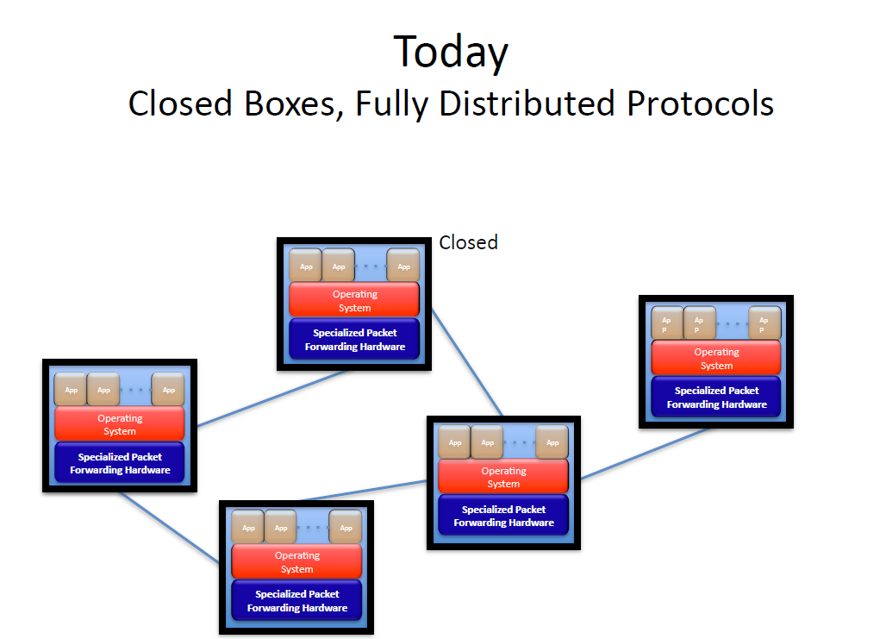

Slide 8
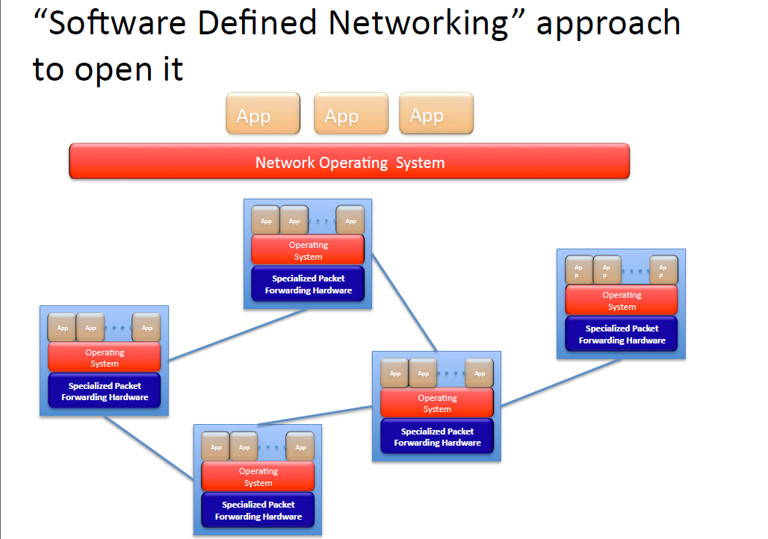

Slide 9
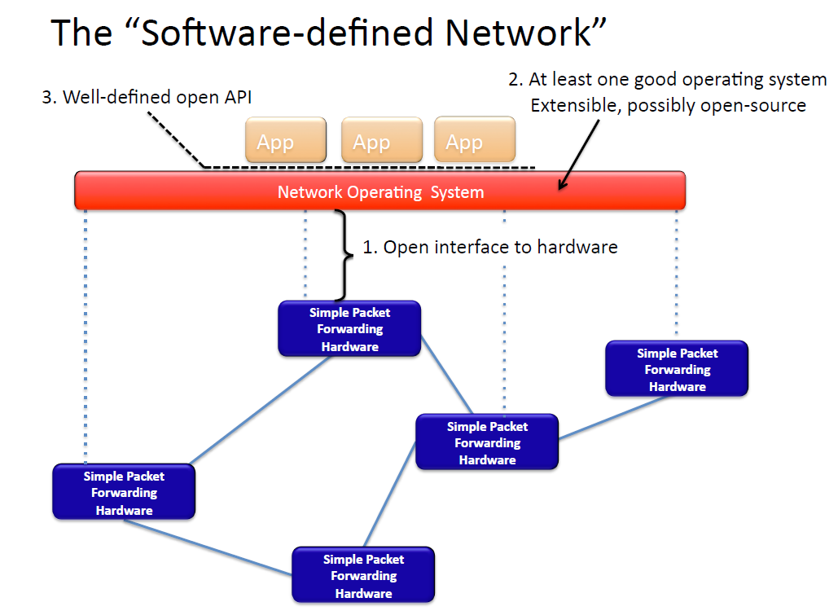

Slide 10
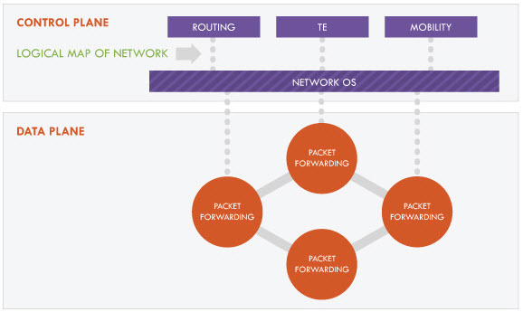
软件定义网络的不同之处
软件定义网络
  完全可编程的转发行为
  解耦控制层和数据层

Slide 11
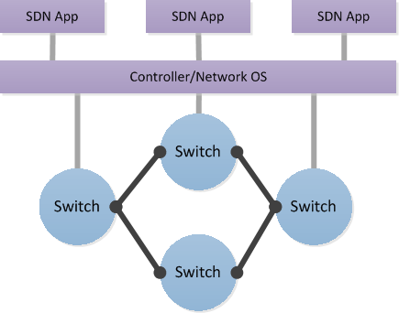
软件定义网络的架构
支持软件定义网络的交换机
  可编程的数据层
软件定义网络的应用
  提供多样化的控制层功能
控制器或网络操作系统
  介于应用和交换机之间

Slide 12
开放网络协议
OpenFlow是控制器和SDN交换机之间的通信协议
Controller
OpenFlow Protocol
Switch
Switch
Switch
Switch

Slide 13
目录
SDN和OpenFlow的背景介绍
威胁模型
设计与挑战
  权限集设计
  隔离机制
实现与测评

Slide 14
从安全的角度来看
更加脆弱的表层
  第三方应用
  控制器
  OpenFlow协议
比较脆弱的表层
  交换机
目标

Slide 15
我们的焦点: 针对控制层的攻击
 | SDN应用 | 传统的控制软件
来源 | 第三方应用 | 供应商开发的模块
接口 | 开源的API | 私有的编程接口
能力 | 控制所有交换机上的流表 | 有限地控制一个交换机上的转发表

Slide 16
根源: 过度地授予应用权限
假设顶级的控制器完全信任应用!
不区分应用的功能
暴露所有的特权给应用
不做安全性检查

Slide 17
威胁模型
渗透现有的良性但存在bug的应用
  传统的缓冲区溢出攻击
  访问管理中的漏洞
  主动的网络攻击
攻击者部署恶意应用
  从根本上挑战一个应用的可信度

Slide 18
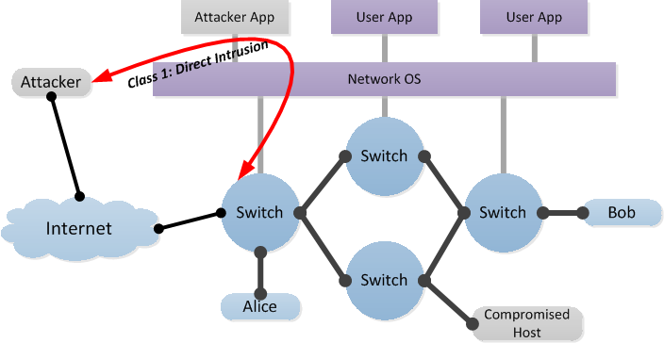
从应用发动的攻击
攻击类型 1: 从控制层到数据层的直接攻击

Slide 19
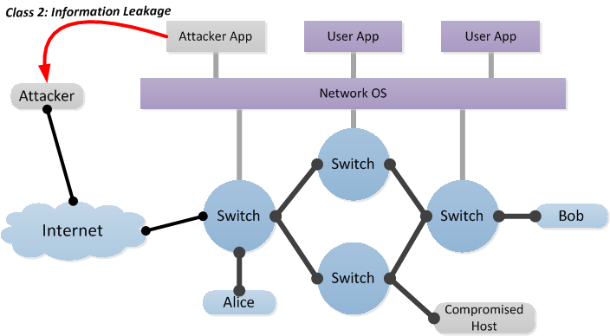
从应用发动的攻击
攻击类型 2: 泄露敏感的配置信息

Slide 20
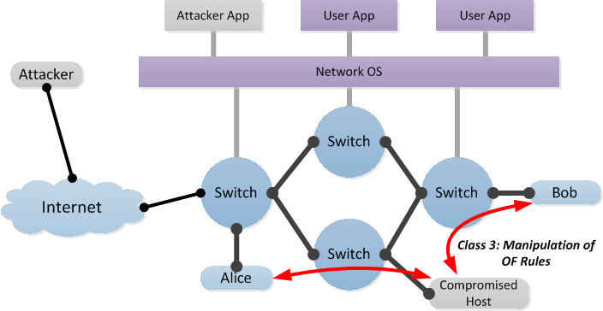
从应用发动的攻击
攻击类型 3: 操纵OpenFlow规则

Slide 21
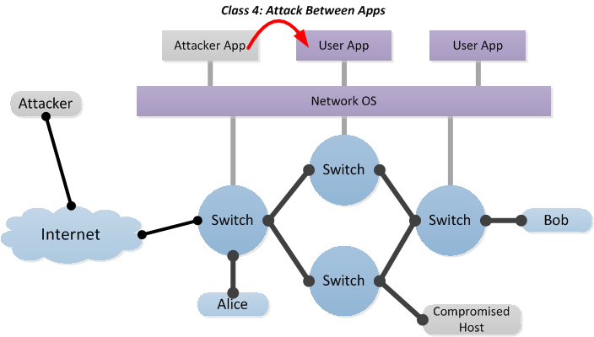
从应用发动的攻击
攻击类型 4: 攻击其他应用

Slide 22
目录
SDN和OpenFlow的背景介绍
威胁模型
设计与挑战
  权限集设计
  隔离机制
实现与测评

Slide 23
不可信的第三方代码
类似于其他开放平台
  移动操作系统: 谷歌的Android, 苹果的iOS
  浏览器扩展: Chrome Extension
  社交网络应用: Facebook应用
常见的解决方案框架
  权限控制 + 运行沙盒
我们采用 类似的原则，但是。。。

Slide 24
SDN带来的独特挑战
不用 资产 的保护
  网络资产大多是共享的设备配置
不完整 的访问控制
  控制器无法控制应用与操作系统的交互
不同 活动模式 的应用
  例如少量与用户的交互、对延迟的高要求、定期地访问资源
因此，需要独特的权限集和隔离机制的设计

Slide 25
怎样生成权限集
我们应用一个系统的过程来生成权限集

Slide 26
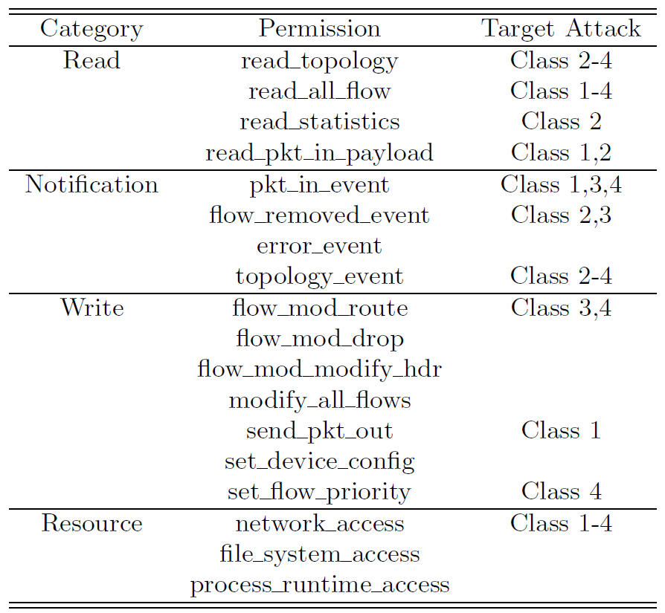
权限集

Slide 27
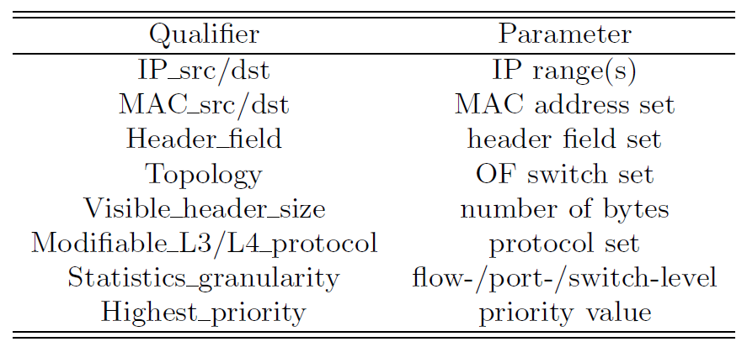
权限限定

Slide 28
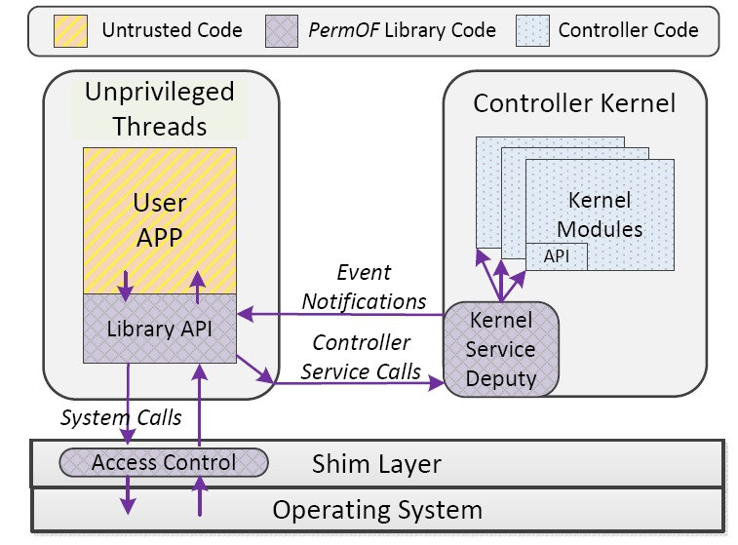
隔离架构
相关技术
  沙盒
组件
  应用线程App threads
  控制器内核
  Shim层(沙盒)
通信
  应用/控制器
  应用/操作系统

Slide 29
目录
SDN和OpenFlow的背景介绍
威胁模型
设计与挑战
  权限集设计
  隔离机制
实现与测评
  在一个最流行的开源控制器平台Floodlight上实现
  初步结果显示其有效地防御了上述攻击，并且额外开销可以忽略不计

Slide 30
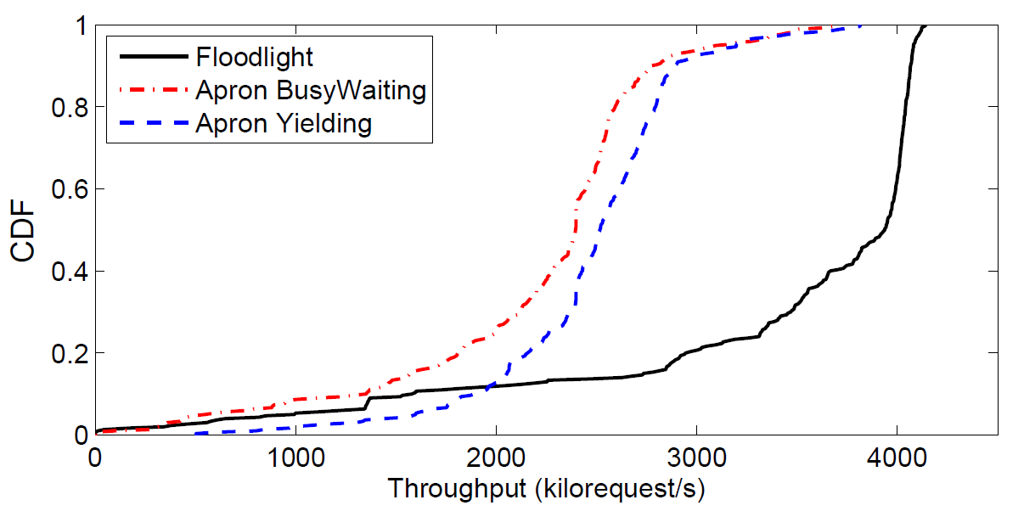
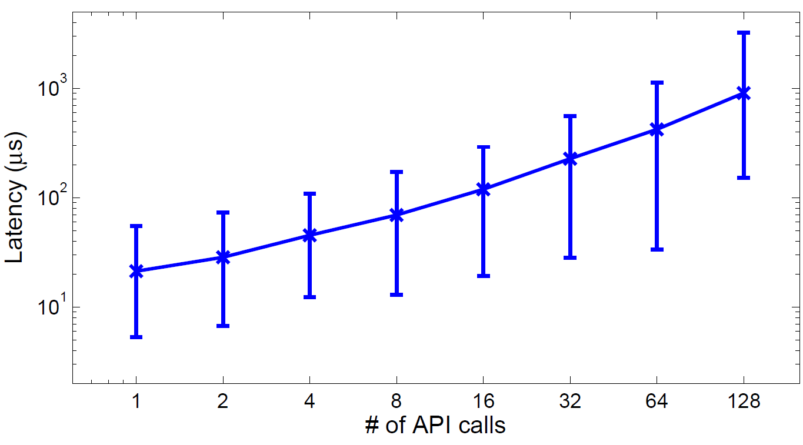
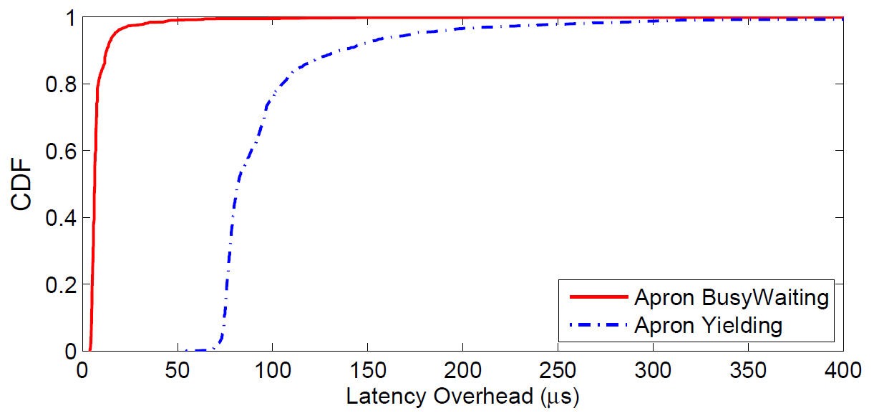
原型系统实验结果
延迟开销在为1μs~100μs量级，比通常数据中心网络延迟小两个数量级
延迟开销随app复杂度线性增长，可扩展性较好
吞吐率开销有限，单线程app吞吐率降低30%~40%，但容易通过多核或多机并行弥补

Slide 31
结论
SDN和Openflow为大量的网络应用程序提供了机会
目前对SDN网络在不同层面的安全性缺少关注：应用, 控制器和网络操作系统
作为第一步，我们的设计将保障Openflow 控制器不受过度授权的应用的损害

Slide 32
为应用授予最小权限
潜在的技术
  基于特定域应用编程语言
  在线权限检查
优点
  在客户端实现低消耗
  提供灵活的安全保障
缺点
  需要修改客户的控制器
  只针对过度授权攻击有效

Slide 33
主要隔离
潜在技术
  运行沙盒
  进程隔离
优点
  启用全面的访问控制
  简历控制器和应用的边界
缺点
  增加异步执行的消耗

Slide 34
目录
SDN和OpenFlow的背景介绍
威胁模型
设计与挑战
Design
  权限集设计
  隔离机制
实现与测评

Slide 35
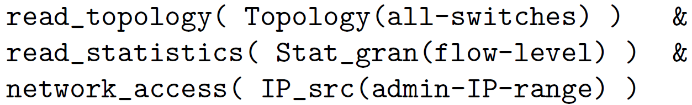
权限描述语言
语法
例子

Slide 36
权限描述语言
组件
  权限
  权限限定
权限
权限限定

Slide 37
设计问题一
什么是最有效的权限集?
  可表达的
  低开销
  易于理解
以上三个目标存在内在的冲突
我们的亮点
  满足安全目标和应用功能需求的最小权限集

Slide 38
权限集生成
我们遵循一个系统的过程来生成权限集

Slide 39
权限集

Slide 40
权限限定

Slide 41
例子
为流量监控应用写一个权限集
  访问拓扑结构和流量计数器
  通过基于Web的管理平台
例子:

Slide 42
隔离需求
权限集意味着几个隔离需求
  独立的流量控制
  隔离数据的访问
  全面的访问控制
  控制器优于应用
这些需求与沙盒技术的功能相对应

Slide 43
目录
SDN和OpenFlow的背景介绍
威胁模型
设计与挑战
Design
  权限集设计
  隔离机制
实现与测评

Slide 44
实现
我们扩展Floodlight实现了一个原型机，~4000 行代码
对应用代码实现零修改
沙盒
  以Java VM为沙盒
  以Java线程作为应用容器
  用Java安全管理器来截取系统调用

Slide 45
实现总览

Slide 46
通讯模式
事件监听器
API调用到控制器内核
服务调用到Java虚拟机

Slide 47
事件监听器

Slide 48
API调用到控制器内核

Slide 49
服务调用到Java虚拟机

Slide 50
开销评估
两个因素的开销
  同步
  权限检查
我们评估了总体的延迟和吞吐量方面的开销
更多的评估实验正在进行中

Slide 51
延迟 & 吞吐量

Slide 52
相关工作
FlowVisor
  基于前缀的网络分片
  只针对跨层攻击有效
FortNOX和FRESCO
  检测新规则与安全约束的冲突
  只覆盖部分攻击
  不支持对单个应用的配置
VeriFlow
  高效的低层次网络不变认证
  只覆盖主动攻击

Slide 53
解决方案空间的范围
在深入研究我们的方案之前,我对比了几个高层次的候选方案
  服务器端分析
  应用最小权限集
  主要隔离
  异常活动检测

Slide 54
服务器端分析
潜在技术
  完整性检查
  程序分析
优点
  客户端无额外开销
缺点
  安全性保障较低
  需要集中应用的分布

Slide 55
异常活动检测
潜在技术
  在线恶意行为检测
  离线取证分析
优点
  可能具有高检测率 (低错误率)
缺点
  高开销
  需要输入活动日志

